Slide 1
Hadoop
Введение в Hadoop и MapReduce.
HDFS

Slide 2
Данные
2006 год – 0.18 зеттабайт
2011 год – 1.8 зеттабайт (10^21)
Нью-Йорская фондовая биржа 1 терабайт данных в день
Internet Archive более 2 петабайт и растет со скоростью 20 терабайт в месяц
Большой адронный коллайдер до 15 петабайт данных в год

Slide 3
Хранение и анализ данных
1990 год – 1370 Мбайт, скорость передачи до 4.4 Мбайт/c, 5 минут
2010 год – несколько терабайт, скорость передачи 100 Мбайт/c, 2.5 часа
Используем 100 дисков, на каждом из которых хранится 1/100 часть данных => при параллельной работе дисков данные будут прочитаны за 2 минуты

Slide 4
Hadoop
Система надежного общего хранения и анализа данных
  HDFS обеспечивает хранение
  MapReduce - анализ

Slide 5
Hadoop и РСУБД
Скорость позиционирования улучшается медленнее скорости передачи данных
Позиционирование – процесс перемещения считывающей головки к определенному месту диска для чтения или записи данных.
Скорость позиционирования определяет задержку при выполнении дисковых операций, тогда как скорость передачи данных определяют пропускную способность канала взаимодействия с диском
Если в схеме обращения к данным преобладают операции позиционирования, то чтение и запись больших частей набора данных займут больше времени, чем при потоковых операциях, выполняемых со скоростью передачи данных

Slide 6
Hadoop и РСУБД
Параметр | Традиционная РСУБД | MapReduce
Размер данных | Гигабайты | Петабайты
Доступ | Интерактивный и пакетный | Пакетный
Обновления | Многократное чтение и запись | Однократная запись, многократное чтение
Структура | Статическая схема | Динамическая схема
Целостность | Высокая | Низкая
Масштабирование | Нелинейное | Линейное

Slide 7

Что такое Hadoop
Инфраструктура (framework) для параллельной обработки больших объемов данных (терабайты)
Особенности:
  Функциональное программирование
  Автоматическое распараллеливание
  Перемещение вычислений к данным
Open Source, http://hadoop.apache.org

Slide 8
Концепции
Парадигмы программирования:
  Императивное программирование (ИП)
  Функциональное программирование (ФП)
Работа с данными:
  Перемещение данных к вычислительным ресурсам (ПДкВ)
  Перемещение вычислений к данным (ПВкД)

Slide 9
Концепции
Наиболее популярная сейчас технология:
  императивное программирование + перемещение данных к вычислениям
Примеры:
  MPI
  GPU

Slide 10
GPU nVidia
Высокая производительность:
  nVidia Tesla M2050/2070 – 0,5 TFlops double
Шаги вычислений:
  Копирование данных в память GPU
  Обработка данных в GPU
  Копирование данных в память хоста
Программист полностью управляет процессом вычислений и перемещения данных

Slide 11
Недостатки ИП + ПДкВ
MPI и GPU эффективны при:
  Небольших объемах данных
  Высокой сложности вычислений
  Небольшом количестве узлов (сотни)
Терабайты данных перемещать долго
Управлять логикой передачи данных на тысячи узлов сложно

Slide 12
Проблемы разработки для крупных параллельных систем
Масштабирование на тысячи узлов
Эффективное распределение нагрузки
Эффективный обмен данными в процессе вычислений
Обработка отказов вычислительных узлов
Императивное программирование:
  Все эти задачи программист должен решать сам

Slide 13
Функциональное программирование
Программист описывает функцию, которую надо вычислить, но не процесс вычисления
Входные данные не изменяются, создаются новые
Поток данных жестко встроен в программу

Slide 14
Задачи Hadoop/MapReduce
Эффективная обработка терабайтов данных
Автоматическое распараллеливание на тысячи узлов
Автоматическое распределение нагрузки
Автоматическая обработка отказов оборудования
Простота использования

Slide 15
Примеры приложений
Распределенный grep
Распределенная сортировка
Инвертированный индекс
Подсчет количества запросов к URL
Реверсивный web-link граф

Slide 16
История
Google:
  2003 - The Google File System
  2004 - MapReduce: Simplified Data Processing on Large Clusters
2005 - Open Source поисковик Apache Nutch использует MapReduce
2006 – Open Source реализация MapReduce выделяется в отдельный проект Apache Hadoop

Slide 17

Кто использует Hadoop

Slide 18



Состав Hadoop
Hadoop Common – общие компоненты Hadoop
Hadoop HDFS – распределенная файловая система
Hadoop YARN – управление заданиями и ресурсами
Hadoop MapReduce – реализация MapReduce на Java

Slide 19
Hadoop HDFS
Специализированная распределенная файловая система для хранения Терабайтов данных
Цели разработки:
  Надежное хранение данных на дешевом ненадежном оборудовании
  Высокая пропускная способность ввода-вывода
  Потоковый доступ к данным
  Упрощенная модель согласованности: WORM
Архитектура аналогична Google File System

Slide 20
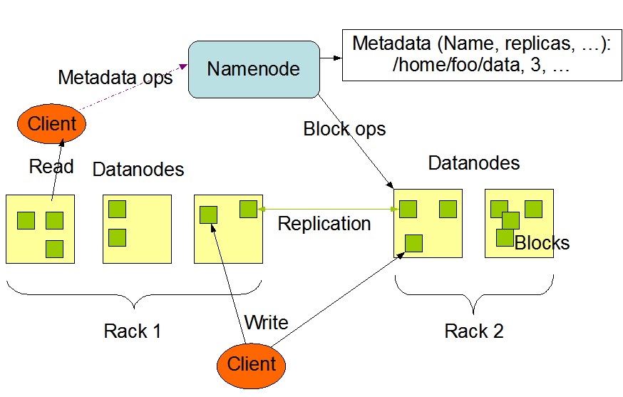
Архитектура Hadoop HDFS

Slide 21
Архитектура HDFS
Узлы хранения – серверы стандартной архитектуры
Данные хранятся на внутренних дисках серверов
Единое адресное пространство
Параллельное чтение и запись на узлы – высокая пропускная способность

Slide 22
MapReduce
Программная модель параллельной обработки больших объемов данных путем разделения на независимые задачи
MapReduce разработан в Google для поисковой системы
Использует функциональное программирование, обработку списков

Slide 23
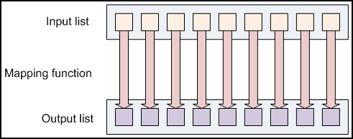
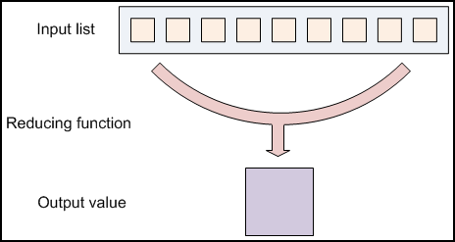
Функции MAP и Reduce
Названия заимствованы из функциональных языков (LISP, ML)
Обработка списков

Slide 24
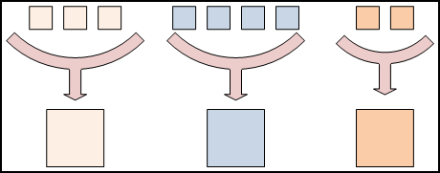
MapReduce в Hadoop
Списки пар: ключ-значение
  AAA-123 65mph, 12:00pm
  ZZZ-789 50mph, 12:02pm
  AAA-123 40mph, 12:05pm
Reduce выполняется отдельно для разных ключей

Slide 25
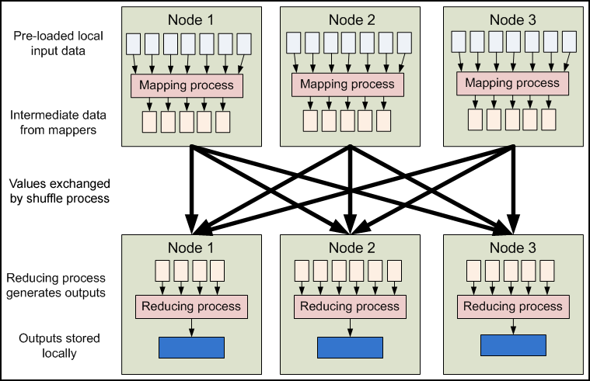
Поток данных MapReduce

Slide 26
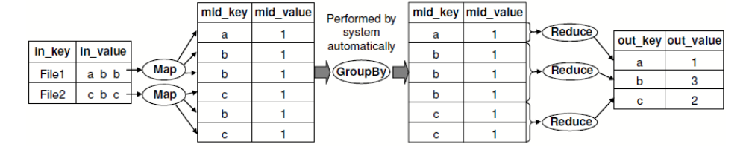
Пример WordCount
Подсчет количества слов в файлах

Slide 27
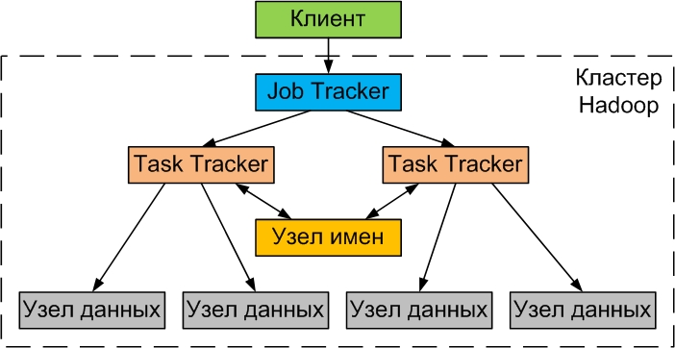
Архитектура Hadoop

Slide 28
Перемещение вычислений к данным
Задача запускается на том узле хранения, который содержит данные для обработки (фаза MAP)
Перемещаются только входные списки для Reduce, их объем мал (как правило)

Slide 29
Результаты Hadoop в TeraSort
Байты | Узлы | Maps | Reduces | Время
5*10¹¹ | 1 406 | 8 000 | 2 600 | 59 секунд
10¹² | 1 460 | 8 000 | 2 700 | 62 секунды
10¹⁴ | 3 452 | 190 000 | 10 000 | 173 минуты
10¹⁵ | 3 658 | 80 000 | 20 000 | 975 минут
Источник: Owen O’Malley and Arun C. Murth. Winning a 60 Second Dash
with a Yellow Elephant.

Slide 30
ОС и режимы работы
Java 6
Поддерживаемые ОС:
  Linux
  Windows
  Любой UNIX (не гарантируется)
Режимы работы:
  Локальный
  Псевдо-распределенный
  Распределенный

Slide 31
Программирование Hadoop
Java API
Hadoop Plugin для Eclipse
Hadoop Streaming - другие языки:
  Shell
  Python
  Ruby
  и др.

Slide 32
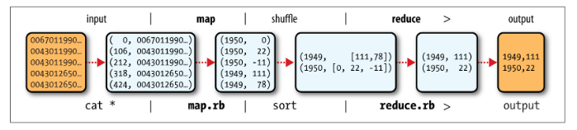
Пример. Определение max температуры
0067011990999991950051507004...9999999N9+00001+99999999999...
0043011990999991950051512004...9999999N9+00221+99999999999...
0043011990999991950051518004...9999999N9-00111+99999999999...
0043012650999991949032412004...0500001N9+01111+99999999999...
0043012650999991949032418004...0500001N9+00781+99999999999...
(0, 0067011990999991950051507004...9999999N9+00001+99999999999...)
(106, 0043011990999991950051512004...9999999N9+00221+99999999999...)
(212, 0043011990999991950051518004...9999999N9-00111+99999999999...)
(318, 0043012650999991949032412004...0500001N9+01111+99999999999...)
(424, 0043012650999991949032418004...0500001N9+00781+99999999999...)
(1950, 0)
(1950, 22)
(1950, −11)
(1949, 111)
(1949, 78)
(1949, [111, 78])
(1950, [0, 22, −11])
(1949, 111)
(1950, 22)

Slide 33
Пример. MaxTemperature. Mapper
import java.io.IOException;
import org.apache.hadoop.io.IntWritable;
import org.apache.hadoop.io.LongWritable;
import org.apache.hadoop.io.Text;
import org.apache.hadoop.mapreduce.Mapper;
public class MaxTemperatureMapper
extends Mapper <LongWritable, Text, Text, IntWritable> {
private static final int MISSING = 9999;
@Override
public void map(LongWritable key, Text value, Context context)
throws IOException, InterruptedException {
String line = value.toString();
String year = line.substring(15, 19);
int airTemperature;
if (line.charAt(87) == '+') { // parseInt doesn't like leading plus signs
airTemperature = Integer.parseInt(line.substring(88, 92));
} else {
airTemperature = Integer.parseInt(line.substring(87, 92));
}
String quality = line.substring(92, 93);
if (airTemperature != MISSING && quality.matches("[01459]")) {
context.write(new Text(year), new IntWritable(airTemperature));
}
}
}

Slide 34
Пример. MaxTemperature. Reducer
import java.io.IOException;
import org.apache.hadoop.io.IntWritable;
import org.apache.hadoop.io.Text;
import org.apache.hadoop.mapreduce.Reducer;
public class MaxTemperatureReducer
extends Reducer <Text, IntWritable, Text, IntWritable> {
@Override
public void reduce (Text key, Iterable<IntWritable> values, Context context)
throws IOException, InterruptedException {
int maxValue = Integer.MIN_VALUE;
for (IntWritable value : values) {
maxValue = Math.max(maxValue, value.get());
}
context.write(key, new IntWritable(maxValue));
}
}

Slide 35
Пример. MaxTemperature. Main
import org.apache.hadoop.fs.Path;
import org.apache.hadoop.io.IntWritable;
import org.apache.hadoop.io.Text;
import org.apache.hadoop.mapreduce.Job;
import org.apache.hadoop.mapreduce.lib.input.FileInputFormat;
import org.apache.hadoop.mapreduce.lib.output.FileOutputFormat;
public class MaxTemperature
{
public static void main(String[] args) throws Exception {
if (args.length != 2) {
System.err.println("Usage: MaxTemperature <input path> <output path>");
System.exit(-1);
}
Job job = new Job();
job.setJarByClass(MaxTemperature.class);
job.setJobName("Max temperature");
FileInputFormat.addInputPath(job, new Path(args[0]));
FileOutputFormat.setOutputPath(job, new Path(args[1]));
job.setMapperClass(MaxTemperatureMapper.class);
job.setReducerClass(MaxTemperatureReducer.class);
job.setOutputKeyClass(Text.class);
job.setOutputValueClass(IntWritable.class);
System.exit(job.waitForCompletion(true) ? 0 : 1);
}
}

Slide 36
Пример. MaxTemperature. Main
import org.apache.hadoop.fs.Path;
import org.apache.hadoop.io.IntWritable;
import org.apache.hadoop.io.Text;
import org.apache.hadoop.mapreduce.Job;
import org.apache.hadoop.mapreduce.lib.input.FileInputFormat;
import org.apache.hadoop.mapreduce.lib.output.FileOutputFormat;
public class MaxTemperature
{
public static void main(String[] args) throws Exception {
if (args.length != 2) {
System.err.println("Usage: MaxTemperature <input path> <output path>");
System.exit(-1);
}
Job job = new Job();
job.setJarByClass(MaxTemperature.class);
job.setJobName("Max temperature");
FileInputFormat.addInputPath(job, new Path(args[0]));
FileOutputFormat.setOutputPath(job, new Path(args[1]));
job.setMapperClass(MaxTemperatureMapper.class);
job.setReducerClass(MaxTemperatureReducer.class);
job.setCombinerClass(MaxTemperatureReducer.class);
job.setOutputKeyClass(Text.class);
job.setOutputValueClass(IntWritable.class);
System.exit(job.waitForCompletion(true) ? 0 : 1);
}
}

Slide 37
Пример. MaxTemperature. Hadoop Streaming
#!/usr/bin/env ruby
# Mapper
STDIN .each_line do |line|
val = line year, temp, q = val[15,4], val[87,5], val[92,1]
puts "#{year}\t#{temp}" if (temp != "+9999" && q =~ /[01459]/)
end
#!/usr/bin/env ruby
# Reducer
last_key, max_val = nil, -1000000
STDIN.each_line do |line|
key, val = line.split("\t")
if last_key && last_key != key
puts "#{last_key}\t#{max_val}"
last_key, max_val = key, val.to_i
else
last_key, max_val = key, [max_val, val.to_i].max
end
end
puts "#{last_key}\t#{max_val}" if last_key
%hadoop jar $HADOOP_HOME/share/hadoop/tools/lib/hadoop-streaming-*.jar \
-input ncdc/temperature.txt \
-output output \
-mapper <path>/max_temperature_map.rb \
-reducer <path>/max_temperature_reduce.rb

Slide 38
Системы на основе Hadoop
Pig – высокоуровневый язык потоков данных
HBase – распределенная база данных
Cassandra – multi-master база данных без единой точки отказа
Hive – хранилище данных (warehouse)
Mahout – машинное обучение и извлечение знаний

Slide 39
Распределенная файловая система HDFS
Мотивация использования распределенных файловых систем
Архитектура HDFS
Команды работы с HDFS
Права доступа в HDFS
Работа с HDFS из Java программ

Slide 40
Мотивация
Что нужно для эффективной обработки терабайтов данных?
  Большая емкость
  Высокая производительная
  Надежность

Slide 41
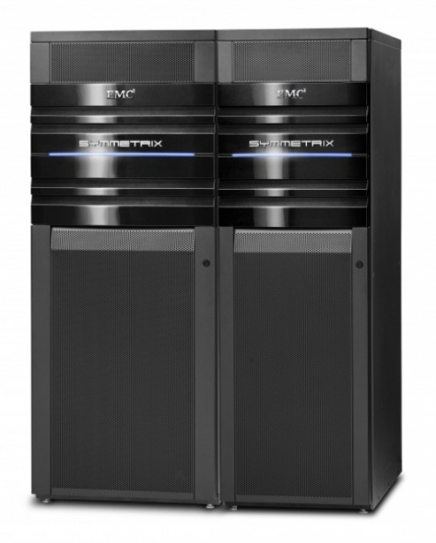
Традиционное решение
Системы хранения данных
  Емкость: сотни и тысячи дисков
  Производительность: сотни ГБ/с
  Надежность: RAID, дублирование
  компонентов, репликация
Примеры: EMC Symmetrix VMAX, Hitachi VSP, HP XP20000
Недостаток: высокая стоимость (миллионы долларов)

Slide 42
Распределенные файловые системы
Можно ли получить емкость, производительность и надежность дешево?
Да, можно. Google:
  “The Google File System”, Sanjay Ghemawat, Howard Gobioff, Shun-Tak Leung. Proceedings of the 19th ACM Symposium on Operating Systems Principles, 2003, pp. 20-43.
  Для хранения данных используются диски недорогих обычных серверов
  Независимые диски объединяются в распределенную файловую систему GFS

Slide 43
Преимущества распределенных файловых систем
Высокая емкость:
  Много серверов с внутренними дисками
Высокая производительность:
  Параллельная запись на диски, много сетевых интерфейсов
Высокая надежность:
  Репликация данных на разные серверы
Низкая стоимость:
  Серверы стандартной архитектуры с Linux

Slide 44
HDFS
Hadoop Distributed File System (HDFS) – распределенная файловая система, входящая в состав Hadoop
Основывается на архитектуре Google File System
HDFS - специализированная файловая система для приложений Hadoop

Slide 45
Потребности приложений Hadoop
Типовое приложение – поисковый робот
  Файлы индексов содержимого Web больших размеров
  Файлы индексов записываются один раз, а затем только читаются (без изменений)
  Потоковые операции ввода-вывода
  Пакетная обработка

Slide 46
Ограничения HDFS
Оптимизация для потоковых операций с большими файлами
  Случайный доступ работает медленно
Модель доступа к файлам WORM (Write-Once-Read-Many)
  Запись в файл производиться только один раз, потом только чтение
Не поддерживается POSIX
  Нельзя подмонтировать, не работают стандартные Linux команды ls, cp, mkdir и т.п.
Кэширование не используется
  Накладные расходы слишком велики

Slide 47
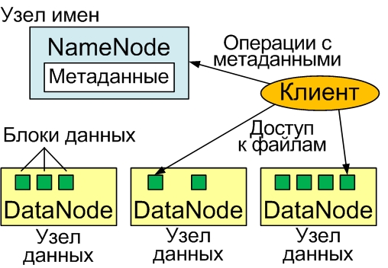
Архитектура HDFS

Slide 48
Архитектура HDFS
Namenode (узел имен):
  Управляющий узел
  Обеспечивает единое пространство имен
  Регулирует доступ клиентов
  Хранит метаданные
Datanode (узел данных)
  Хранит данные
Узлы имен и данных – серверы Linux (как правило)

Slide 49
Хранение файлов в HDFS
Блочная структура:
  Файл разбивается на блоки одинакового размера (64MБ по умолчанию)
  Блоки хранятся на одном или нескольких узлах хранения
  Возможна репликация блоков
Узел имен хранит метаданные о распределении блоков по узлам хранения

Slide 50
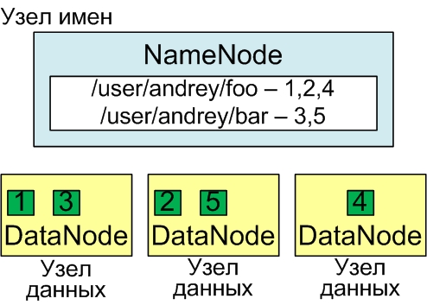
Хранение файлов в HDFS

Slide 51
Репликация
В большом кластере всегда будут неисправные узлы
Для защиты от сбоев HDFS использует репликацию – хранение нескольких копий блока
Фактор репликации – количество копий блока (3 шт. по умолчанию)
Отказ сервера снижает производительность, но не приводит к потере данных

Slide 52
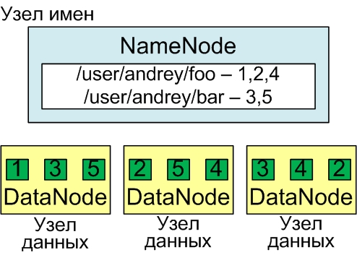
Репликация

Slide 53
Rack Awareness
Дополнительный механизм защиты от сбоя группы серверов
Rack – серверный шкаф:
  Отключение питания всего шкафа
  Потеря сетевого соединения со шкафом
HDFS умеет распределять реплики между разными шкафами
Отказ всего шкафа не приводит к потере данных

Slide 54
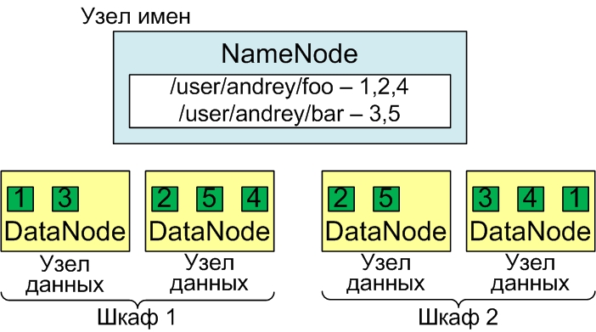
Rack Awareness

Slide 55
Доступ к HDFS
Блоки HDFS распределены по разным серверам:
  HDFS нельзя подмонтировать
  Не работают стандартные Linux команды: ls, cp, mv и .т.
Для работы с HDFS используются специальные команды:
  $bin/hadoop dfs -cmd

Slide 56
Структура HDFS
Корневой каталог HDFS - /
Домашние каталоги пользователей - /user/$USER
Временный каталог - /tmp
Нет понятия текущий каталог
  Нет команд cd, pwd
Пути:
  Полные – начиная с /
  Относительные – из домашнего каталога пользователя

Slide 57
Просмотр файлов в каталоге
Домашний каталог:
Корневой каталог:
hadoop@hadoop:~/hadoop$ bin/hadoop dfs -ls
Found 3 items
-rw-r--r-- 1 hadoop supergroup 0 2011-06-22 13:58 /user/hadoop/file1
-rw-r--r-- 1 hadoop supergroup 0 2011-06-22 13:58 /user/hadoop/file2
-rw-r--r-- 1 hadoop supergroup 0 2011-06-22 13:58 /user/hadoop/file3
hadoop@hadoop:~/hadoop$ bin/hadoop dfs -ls /
Found 2 items
drwxr-xr-x - hadoop supergroup 0 2011-05-17 18:32 /tmp
drwxr-xr-x - hadoop supergroup 0 2011-05-18 14:35 /user

Slide 58
Просмотр файла
Список файлов:
Просмотр файла:
Просмотр файла, полный путь:
hadoop@hadoop:~/hadoop$ bin/hadoop dfs -ls
Found 3 items
-rw-r--r-- 1 hadoop supergroup 0 2011-06-22 13:58 /user/hadoop/file1
-rw-r--r-- 1 hadoop supergroup 0 2011-06-22 13:58 /user/hadoop/file2
-rw-r--r-- 1 hadoop supergroup 0 2011-06-22 13:58 /user/hadoop/file3
hadoop@hadoop:~/hadoop$ bin/hadoop dfs -cat file1
Hello, world!
Hello, Hadoop!
hadoop@hadoop:~/hadoop$ bin/hadoop dfs -cat /user/hadoop/file1
Hello, world!
Hello, Hadoop!

Slide 59
Запись файлов в HDFS
Команда:
  $bin/hadoop dfs –put localSrc hdfsDest
Копирует из локальной файловой системы в HDFS
Работает как с файлами, так и с каталогами
Если файл уже существует, выдает ошибку
Синоним -copyFromLocal

Slide 60
Запись файлов в HDFS
Запись файла:
Запись каталога:
Файл существует:
hadoop@hadoop:~/hadoop$ bin/hadoop dfs -put /tmp/file1 /user/hadoop
hadoop@hadoop:~/hadoop$ bin/hadoop dfs -put /tmp/dir1 /user/hadoop
hadoop@hadoop:~/hadoop$ bin/hadoop dfs -ls dir1
Found 3 items
-rw-r--r-- 1 hadoop supergroup 0 2011-06-22 14:49 /user/hadoop/dir1/filea
-rw-r--r-- 1 hadoop supergroup 0 2011-06-22 14:49 /user/hadoop/dir1/fileb
-rw-r--r-- 1 hadoop supergroup 0 2011-06-22 14:49 /user/hadoop/dir1/filec
hadoop@hadoop:~/hadoop$ bin/hadoop dfs -put /tmp/file1 file1
put: Target file1 already exists

Slide 61
Получение файлов из HDFS
Команда:
  $bin/hadoop dfs –get hdfsSrc localDest
Копирует из HDFS в локальную файловую систему
Работает как с файлами, так и с каталогами
Синоним -copyToLocal

Slide 62
Команды для работы с HDFS
Команда | Назначение
-mv src dest | Перемещение файлов внутри HDFS
-cp src dest | Копирование файлов внутри HDFS
-rm path | Удаление файла или пустого каталога
-rmr path | Удаление файла или каталога рекурсивно
-mkdir path | Создание каталога (работает как mkdir –p в Linux)
-stat path | Выводит информацию по файлу или каталогу
-tail [-f] path | Вывод последнего килобайта файла (с -f выводит добавляемые данные)
-help | Перечень команд работы с HDFS

Slide 63
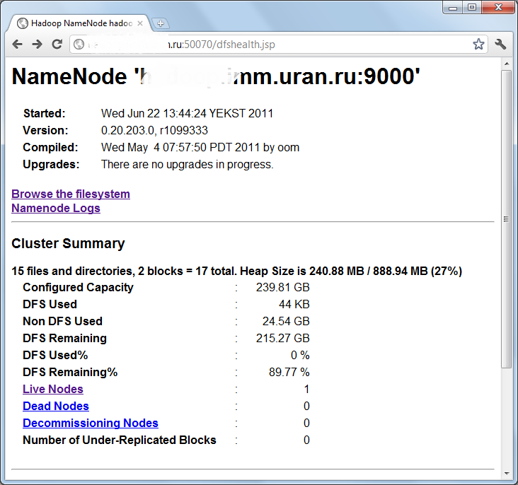
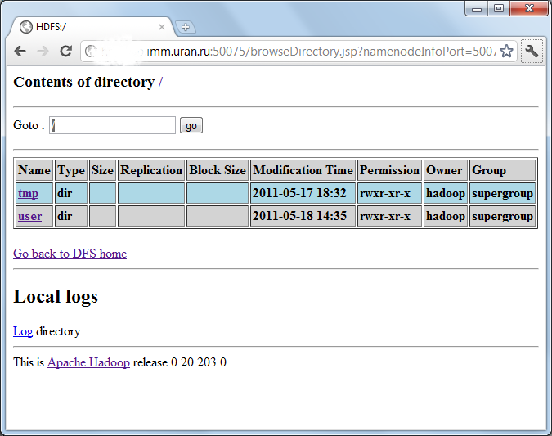
Web-интерфейс к HDFS
http://namenode-hostname:50070

Slide 64
Права доступа в HDFS
Модель прав доступа HDFS похожа на POSIX:
  Файл имеет владельца (owner) и группу (group)
  Права задаются отдельно для владельца, группы и всех остальных
  Права доступа rwx
  Нет sticky bit, setuid or setgid

Slide 65
Семантика прав доступа
Для файлов:
  r – чтение
  w – запись
  x – не используется
Для каталогов:
  r – просмотр содержимого каталога
  w – создание файлов или каталогов
  x – доступ к файлам и подкаталогам

Slide 66
Пользователи HDFS
Пользователи HDFS соответствуют пользователям Linux:
  Пользователь: `whoami`
  Список групп: `bash -c groups`
Суперпользователь
  Не действуют ограничения прав доступа
  Пользователь, который запустил Hadoop
  Нет постоянного суперпользователя

Slide 67
Просмотр прав доступа
hadoop@hadoop:~/hadoop$ bin/hadoop dfs -ls
Found 3 items
-rw-r--r-- 1 hadoop supergroup 0 2011-06-22 13:58 /user/hadoop/file1
-rw-r--r-- 1 hadoop supergroup 0 2011-06-22 13:58 /user/hadoop/file2
-rw-r--r-- 1 hadoop supergroup 0 2011-06-22 13:58 /user/hadoop/file3
Права
доступа
Владелец
Группа

Slide 68
Управление правами доступа
Команды
Опция –R – рекурсивные изменения
Права доступа записываются как в Linux
Команда | Назначение
-chmod [-R] mode path | Изменение прав доступа
-chown [-R] owner[:group] path | Изменение владельца (и группы)
-chgroup [-R] grm path | Изменение группы

Slide 69
Изменение прав доступа
Исходные права доступа
Цифровой режим
Символьный режим
$ bin/hadoop dfs -ls /user/Andrey/file1
-rw-r--r-- 1 Andrey supergroup 0 2011-06-23 11:20 /user/Andrey/file1
$ bin/hadoop dfs -chmod 600 /user/Andrey/file1
$ bin/hadoop dfs -ls /user/Andrey/file1
-rw------- 1 Andrey supergroup 0 2011-06-23 11:20 /user/Andrey/file1
$ bin/hadoop dfs -chmod g+rw /user/Andrey/file1
$ bin/hadoop dfs -ls /user/Andrey/file1
-rw-rw---- 1 Andrey supergroup 0 2011-06-23 11:20 /user/Andrey/file1

Slide 70
Изменение владельца и группы
Исходное состояние
Изменение владельца
Изменение группы
$ bin/hadoop dfs -ls /user/Andrey/file1
-rw-rw---- 1 Andrey supergroup 0 2011-06-23 11:20 /user/Andrey/file1
$ bin/hadoop dfs -chown anton /user/Andrey/file1
$ bin/hadoop dfs -ls /user/Andrey/file1
-rw-rw---- 1 anton supergroup 0 2011-06-23 11:20 /user/Andrey/file1
$ bin/hadoop dfs -chgrp project1 /user/Andrey/file1
$ bin/hadoop dfs -ls /user/Andrey/file1
-rw-rw---- 1 anton project1 0 2011-06-23 11:20 /user/Andrey/file1

Slide 71
Работа с HDFS из Java
// Настройка путей
Configuration conf = new Configuration();
FileSystem fs = FileSystem.get(conf);
Path filenamePath = new Path("hello.txt");
// Запись в файл
FSDataOutputStream out = fs.create(filenamePath);
out.writeUTF(“Hello, world”);
out.close();
// Чтение файла
FSDataInputStream in = fs.open(filenamePath);
String messageIn = in.readUTF();
System.out.print(messageIn);
in.close();

Slide 72
Подключение к файловой системе
org.apache.hadoop.fs.FileSystem – интерфейс для работы с DFS и другими файловыми системами
org.apache.hadoop.conf.Configuration – конфигурация Hadoop и HDFS
Подключение к файловой системе:
Configuration conf = new Configuration();
FileSystem fs = FileSystem.get(conf);

Slide 73
Структура имени файла
Файл в HDFS:
  hdfs://namenode:port/path/file
  hdfs://localhost:9000/user/hadoop/file1
  hdfs://namenode:port – можно не указывать, тогда используется namenode из текущего конфигурационного файла Hadoop
Файл на локальном диске:
  file://path/file

Slide 74
Запуск программы
FileSystem может работать как с HDFS, так и с локальной файловой системой, в зависимости от способа запуска
Локальный запуск:
  java HDFSHelloWorld
Запуск через Hadoop (запись в HDFS):
  $bin/hadoop HDFSHelloWorld

Slide 75
Методы FileSystem
Метод | Назначение
copyFromLocalFile | Копирование из локальной файловой системы в HDFS
copyToLocalFile | Копирование из HDFS в локальную файловую систему
create | Создание файла
mkdirs | Создание каталога
delete | Удаление файла или каталога
rename | Переименование файла
setOwner | Установка владельца и группы файла
setPermissions | Установка прав доступа к файлу
getFileBlockLocations | Возвращает список серверов, хранящих блоки файла

Slide 76
Дополнительные материалы
The Google File System
  http://labs.google.com/papers/gfs.html
HDFS Architecture Guide
  http://hadoop.apache.org/common/docs/current/hdfs_design.html
HDFS Permissions Guide
  http://hadoop.apache.org/common/docs/current/hdfs_permissions_guide.html
HDFS Users Guide
  http://hadoop.apache.org/common/docs/current/hdfs_user_guide.html

Slide 77
Вопросы?

